Slide 1
WIR Verzichten auf PLASTIK!
Schülerprojekt „Ausgepackt.“
Klasse: Lagerlogistik 10b
Schuljahr 2020-21
Notes:
Herr Delißen

Slide 2
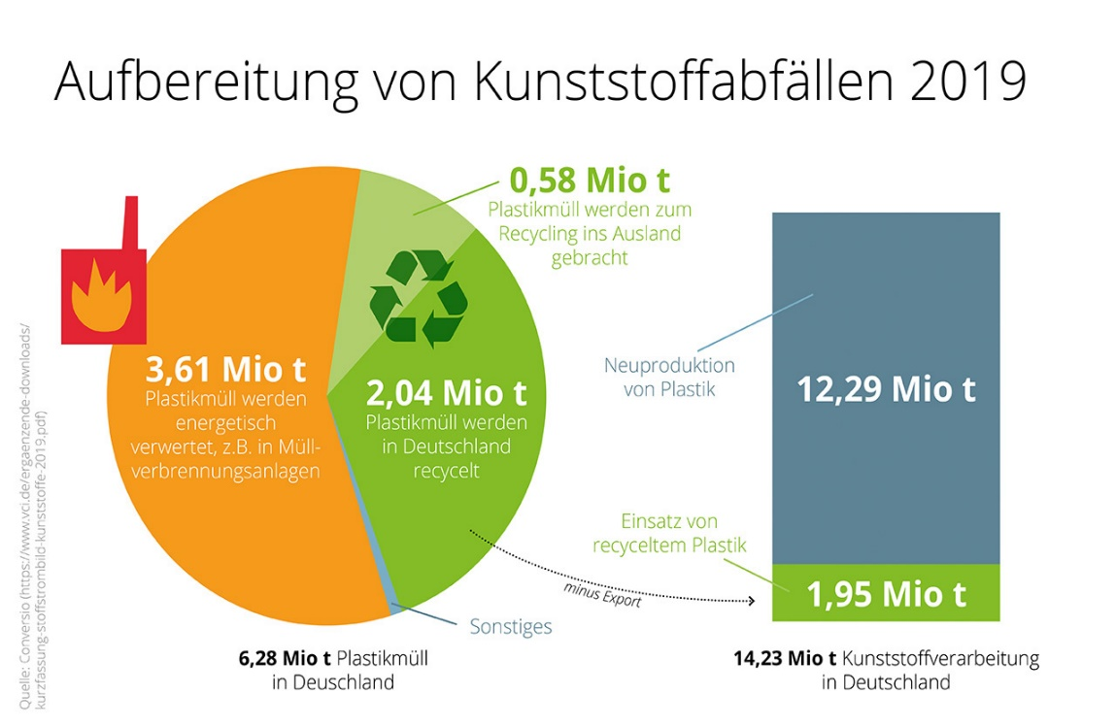
Wir Verzichten auf Plastik
DAS PROBLEM MIT DEM PLASTIK
Plastikmüll ist ein großes & globales Problem:
Das Plastik landet in der Umwelt mit Konsequenzen wie Tiersterben und verschmutzter Gewässer
Es dauert hunderte von Jahren bis es abgebaut ist.
Nur ca. 17% des Plastiks werden in Deutschland wirklich recycelt – der Großteil wird verbrannt!
Quelle: Conversio Studie, 2020
WIR FINDEN NACHHALTIGE LÖSUNGEN IN UNSEREM BETRIEB INDEM WIR KUNSTSTOFFVERPACKUNGEN ERSETZEN!
DAHER IST UNSER ZIEL:

Slide 3

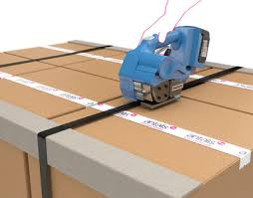
Unsere Sieger Ideen Kurz VOrgestellt
Beim Thema Umweltschutz spielt die Wirtschaft eine große Rolle: Rund 40% des Plastiks wird für Verpackungen verwendet. Viele davon sehen wir tagtäglich in unseren Betrieben – oder wenn wir Lebensmittel einkaufen gehen.
Daher haben wir zwei Ideen, wie wir in unserem Arbeitsalltag weniger Verpackungsmüll produzieren:
Viele Packstücke sind in Plastik eingepackt bzw. in Schüttgutbehältern aus Plastik. Hier haben wir eine Idee auf Kunststoff zu verzichten!
In der Lagerlogistik wird viel mit Umreifungsbändern aus Kunststoff gearbeitet, um Packstücke zu sichern/fixieren. Diese werden nachdem sie ihren Zweck erfüllt haben entfernt und weggeschmissen, was große Mengen an Plastikmüll entstehen lässt. Hier haben wir eine Idee für eine wiederverwendbare Lösung!

Slide 4
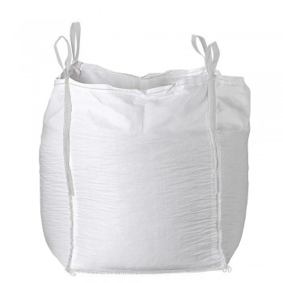
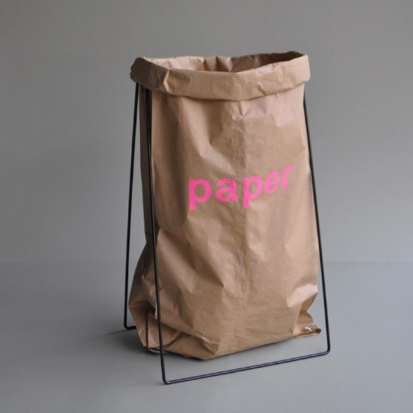
WIR ERSETZEN PLASTIK BEHÄLTER DURCH PAPIER
Idee 1: Packstücke & Schüttgutbehälter aus Papier statt Plastik
Grundlage:
Flexible Schüttgutbehälter
Verwendung für Abfälle, Bauschutt etc.
>100 Millionen solcher Behälter werden im Jahr hergestellt – häufig in China
Warum Papier anstelle Plastik?
100 % biologisch abbaubarer Rohstoff
Niedrige Herstellungskosten
Produktion weniger energieintensiv & emissionsarm
Produktion in Deutschland statt China

Slide 5
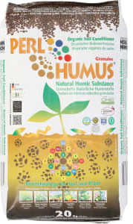
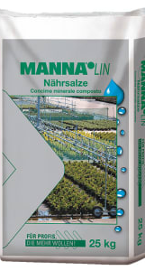
Beispiel aus unserem Betrieb:
BayWA Düngemittelhandel
WIR ERSETZEN PLASTIK BEHÄLTER DURCH PAPIER
Handel von Düngemittel in Granulat Form (hier: NPK Dünger)
Verpackung überwiegend in Kunststoffsäcken
Da es landwirtschaftlich genutzt wird, wird es in großen Mengen bestellt
Dies führt dazu, dass unnötig viel Kunststoffmüll entsteht

Slide 6
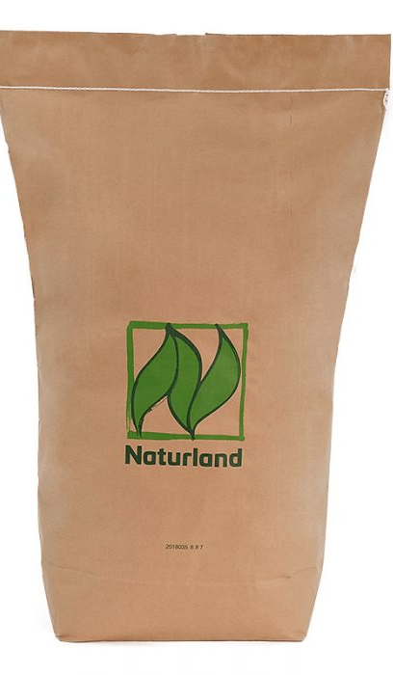
Problemlösung: Papiersäcke!
Das Beispiel zeigt einen hochfesten Papiersack, wie er heute schon für Lebensmittel genutzt wird!
Künftig können auch andere Produkte in diesen Säcken sicher transportiert werden!
Dafür braucht es den Einsatz der Endverbraucher und der Händler:
Durch die Nachfrage nachhaltiger Verpackungslösungen kann der Kunststoffsack künftig ersetzt werden!

Slide 7

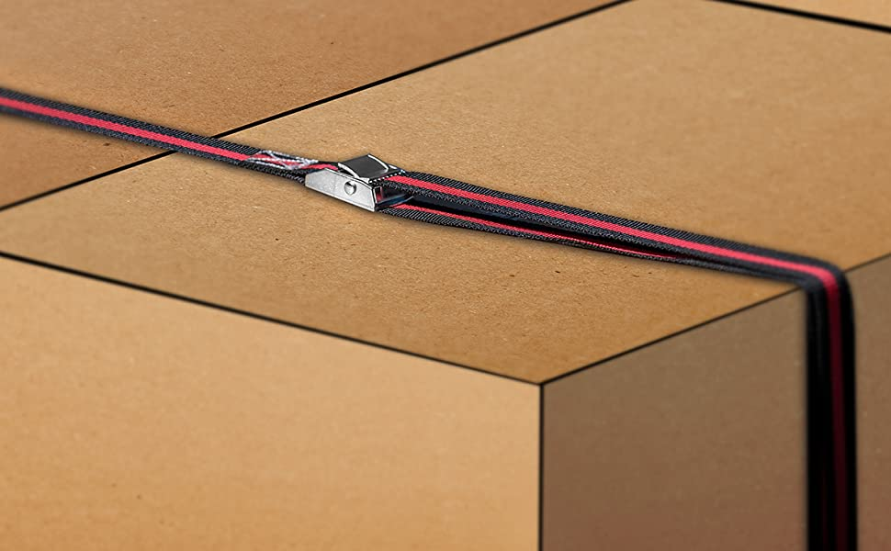
Anstelle von Umreifungsbändern verwenden wir Spanngurte
Idee 2: Wir ersetzen Uumreifungsbänder aus Plastik durch wiederverwendbare Spanngurte!
Aktuelle Lösung: Unsere Idee:
Umreifungsbänder wiederverwendbare Spanngurte

Slide 8
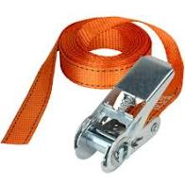

Anstelle von Umreifungsbändern verwenden wir Spanngurte
Das Problem:
Umreifungsbänder aus Plastik werden zerschnitten und entsorgt
Jeden Tag entsteht so viel unötiger Plastikmüll
Die Alternative von uns: „wiederverwendbare Spanngurte"
gefertigt aus Polypropylen, Polyester oder Polyamid
Vorteile des Materials: wasserbeständig, robust und formbeständig, höchst reißfest, sehr fein, leicht, schnelltrocknend, hohe Elastizität und vor allen Dingen langlebig
Tauschsystem kann von Europalette kopiert werden: Der Kunde kann die Spanngurte öffnen und zurückschicken oder selbst weiterverwenden
so entsteht kein Müll, der die Umwelt belastet

Slide 9
Anstelle von Umreifungsbändern verwenden wir Spanngurte
Umweltschonend durch weniger Plastikverbrauch
Tauschsystem: Spanngurte sind wiederverwendbar
WIR ersetzen nicht wiederverwendbare Umreifungsbänder aus Plastik durch Spanngurte
Anschaffungskosten zunächst höher – aber auf lange Sicht kostengünstiger da Spanngurte wiederverwendbar sind
Flexibel: Es gibt alle Größen/Arten von Spanngurten

Slide 10
Anhang: Projektbeschreibung
Im ersten Schritt haben wir uns mit der aktuellen Situation des Plastikrecyclings und den rechtlichen Grundlagen auseinandergesetzt (Kreislaufwirtschaftsgesetz, Verpackungsgesetz).
Im zweiten Schritt haben wir in unserem Betrieb beobachtet, wo Verpackungsabfälle aus Plastik anfallen und dies dokumentiert (siehe Fotos).
Anschließend haben wir einen internen Wettbewerb veranstaltet (siehe Menti auf folgender Folie) und zwei Siegerideen gekürt.
Diese Ideen haben wir dann für den Wettbewerb ausgearbeitet und in der Schule präsentiert!

Slide 11
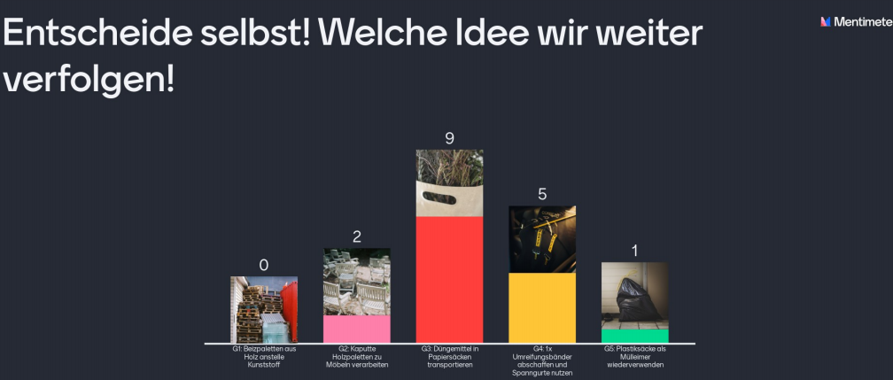
Ideenwettbewerb 20.4.21
Wir präsentieren in Gruppen fünf Ideen und verfolgen die 2 Gewinnerideen weiter für “Ausgepackt”!

Slide 12
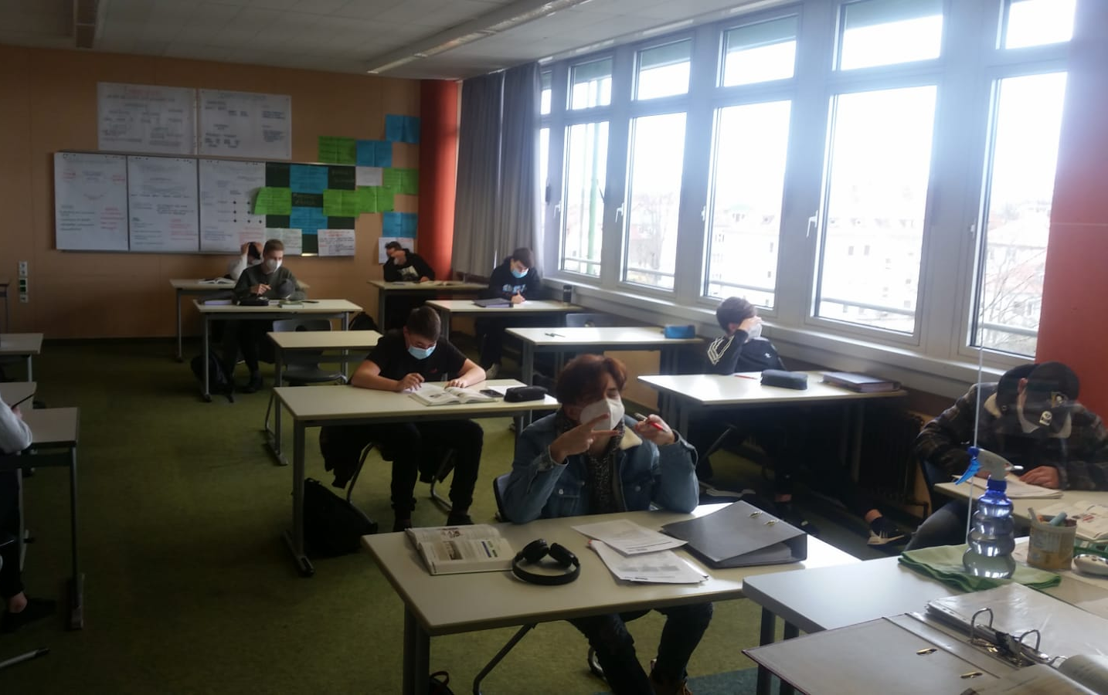
DIE KLASSE IM WECHSELUNTERRICHT

